Slide 1
从零学习OpenCV 4
讲师：冯振
Notes:
PPT课件字体建议：
封面标题：雅黑，44号字，小标题，24号
内容标题：雅黑，32号字，正文：雅黑，24号字

Slide 2
图像细化原理
02.
相关函数
Notes:
本课整体上可以分为3部分，第一部分就是整个系列课程的介绍，第二部分就是OpenCV的介绍与安装，最后一部分就是为本课程提供的学习交流的社群以及扩展资料。

Slide 3
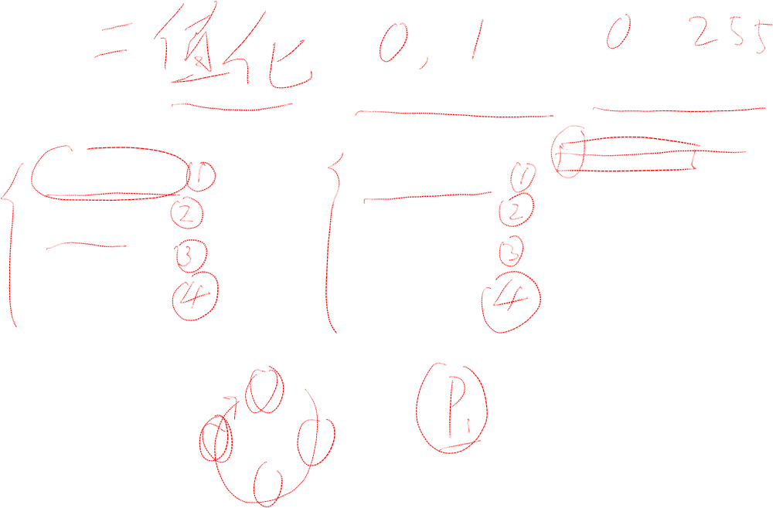






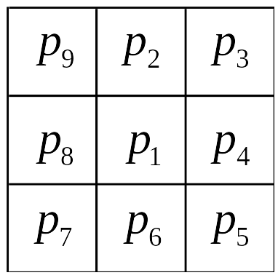
图像细化原理
作用：图像细化是将图像的线条从多像素宽度减少到单位像素宽度的过程，又被称为“骨架化”。
删除像素点的标准：

Slide 4
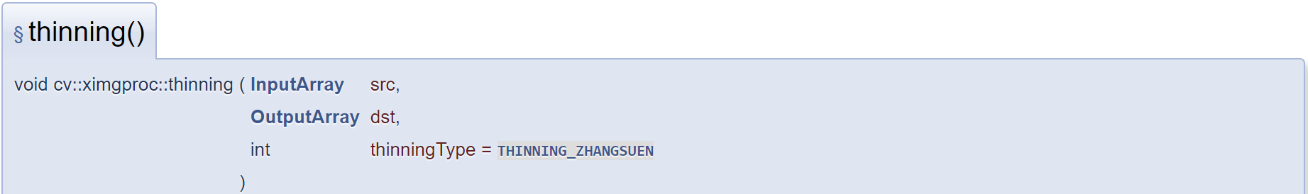

相关函数
src：输入图像，必须是CV_8U的单通道图像。
dst：输出图像，与输入图像具有相同的尺寸和数据类型。
thinningType：细化算法选择标志，可以选择的参数为THINNING_ZHANGSUEN（简记为0）和THINNING_GUOHALL（简记为1）。

Slide 5

更多学习资源
关注微信公众号：小白学视觉

Slide 6
